Slide 1
The power of templating…
43ª Reunião Presencial - 23/11/2013
http://netponto.org
... with NVelocity
Nuno Cancelo

Slide 2

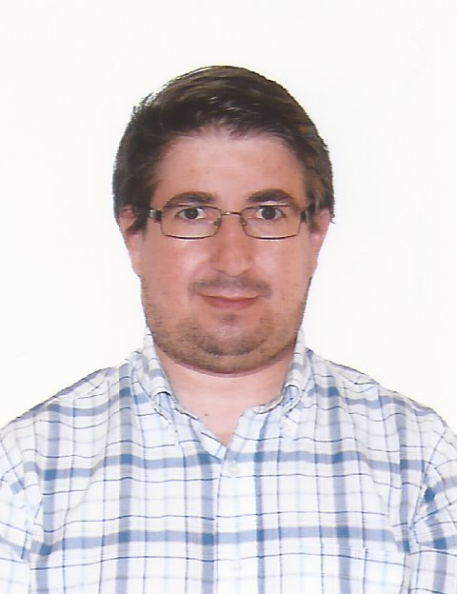
Nuno Cancelo
Computer Science Engineer
Licenciado em Eng. Informática e de Computadores (ISEL)
Tirar o mestrado em Eng. Informática (ISCTE)
Technical Consultant @ CGI

Slide 3
Agenda
Tópico 1
Tópico 2
Tópico 3
...

Slide 4
Problema

Slide 5
Descrição do que será mostrado
demonstração

Slide 7
Referências
VTL Reference Guide [visitado Novembro/2013]
http://velocity.apache.org/engine/releases/velocity-1.5/vtl-reference-guide.html
Apache Developer Guide [visitado Novembro/2013]
http://velocity.apache.org/engine/devel/developer-guide.html
Apache User Guide [visitado Novembro/2013]
http://velocity.apache.org/engine/devel/user-guide.html
Castle Project Nvelocity [visitado Novembro/2013]
http://docs.castleproject.org/MonoRail.NVelocity.ashx

Slide 8
Patrocinador desta reunião
<Logo do(s) patrocinador(es)>

Slide 9




Obrigado!
Nuno Cancelo
nuno.cancelo@gmail.com
@masterzdran
https://www.facebook.com/nuno.cancelo
http://www.linkedin.com/in/nunocancelo
Source: Iconset: Social Media Icons by Iconshock (12 icons) : http://www.iconarchive.com/show/social-media-icons-by-iconshock.html

